Slide 1
Solder Joints Defect Detection with YOLOv4
311512040 林胤宏
311512022 趙國良

Slide 2
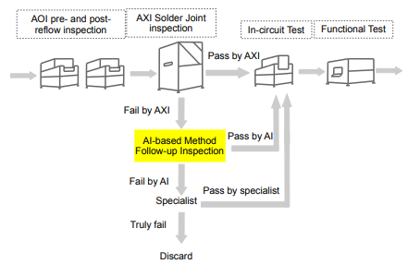
Motivation
In surface mount technology assembly line, Automated X-Ray Inspection(AXI) is used to detect the solder joints of BGA. Solder joint defects could cause the instability of PCB board.
Usually, solder joints that are detected as defect ones by AXI are sent to specialist for follow-up inspection. This may waste a lot of time, and some mistakes could happen due to the workload.
AI-based Method follow-up inspection is before the specialist check-up, to reduce the workload of specialist and time of specialist check-up.
Notes:
PCB焊點缺陷是電子設備高故障率的關鍵因素之一，因此需要在PCB生產過程使用AXI進行自動缺陷檢測，特別是BGA元件。
通常在AXI檢測出缺陷焊點之後，會交由專家進行人工檢測，當人工檢測次數多時，將會十分耗時且費力，可能進而造成人工誤判。
因此我們想在人工檢測之前加入AI-based的缺陷檢測，以大幅降低專家人工檢視的次數，提供快速穩定的實時檢測。

Slide 3
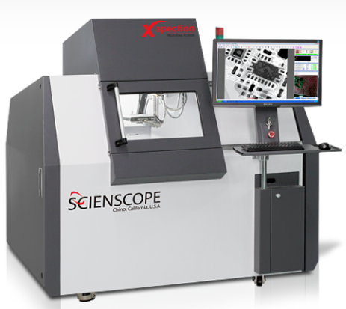
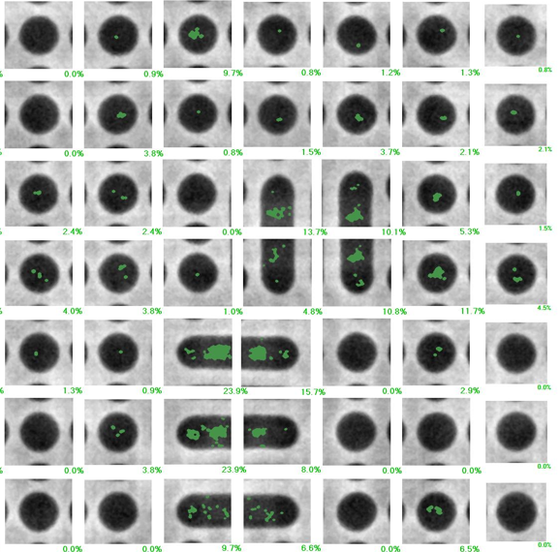

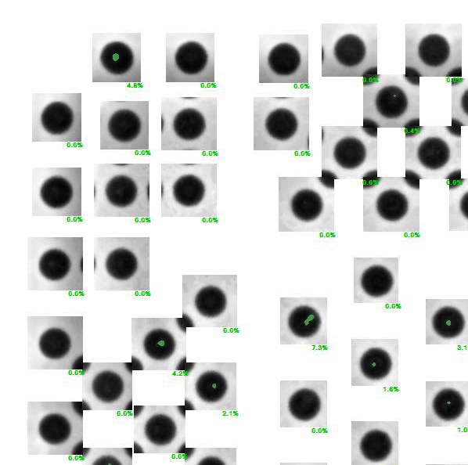
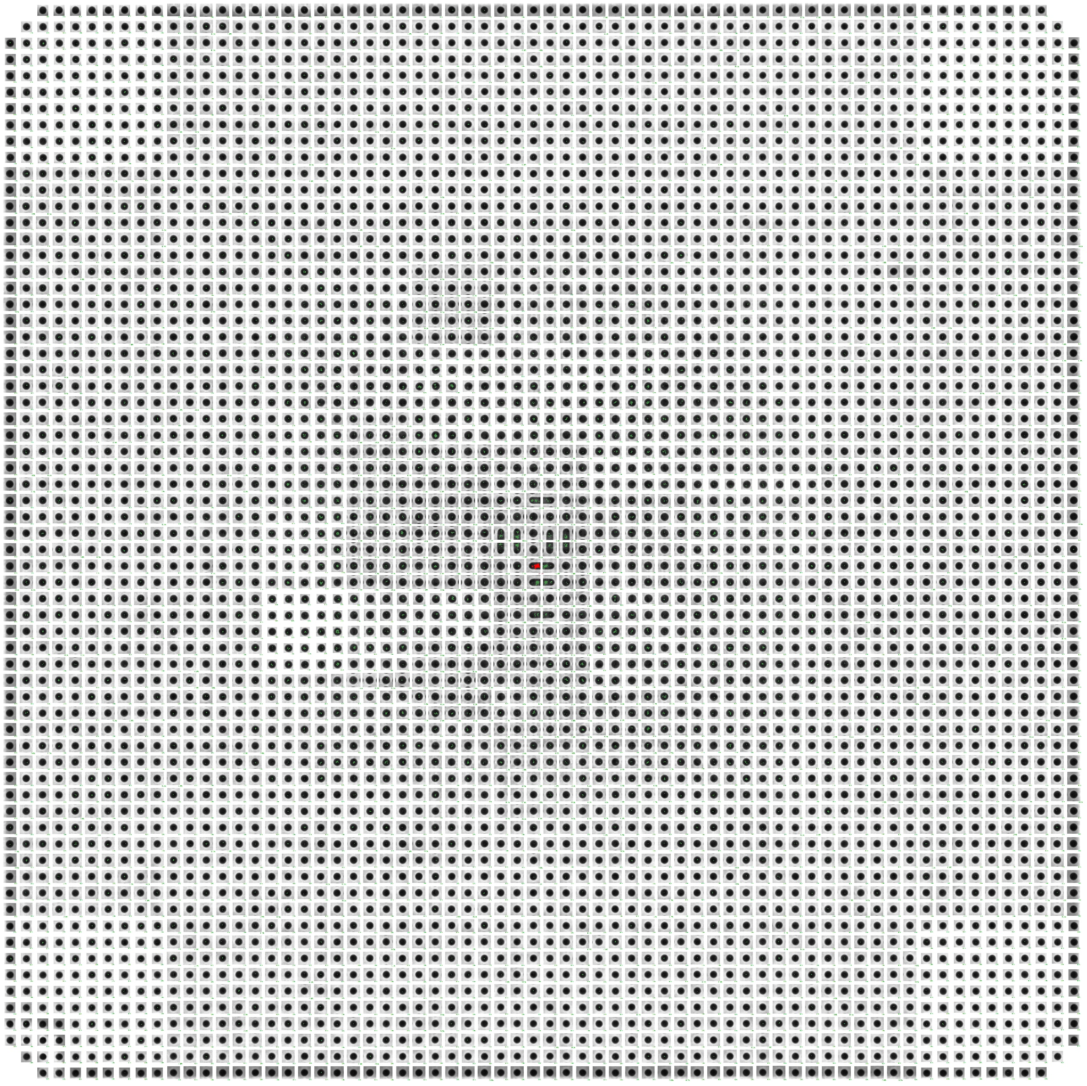
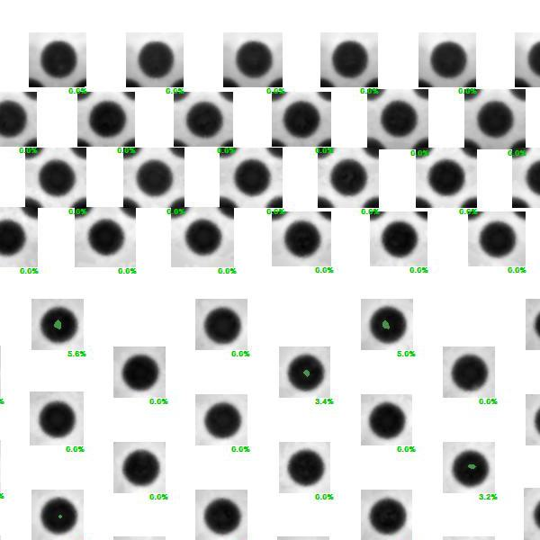
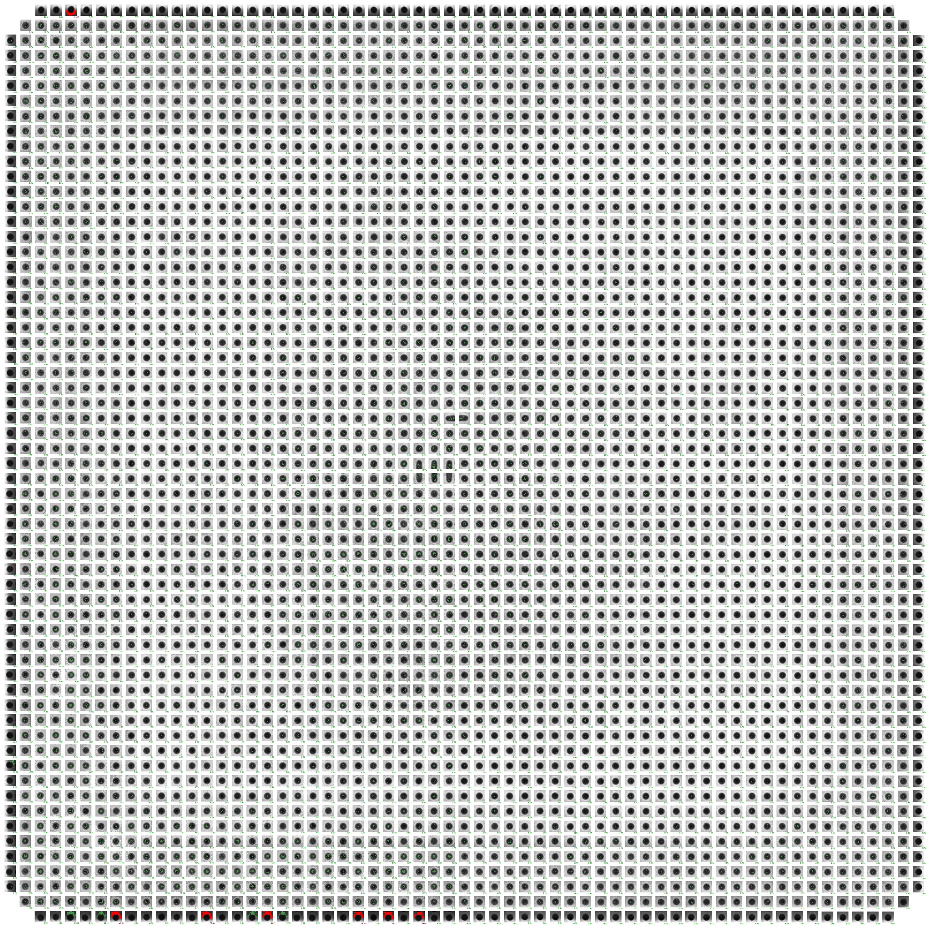
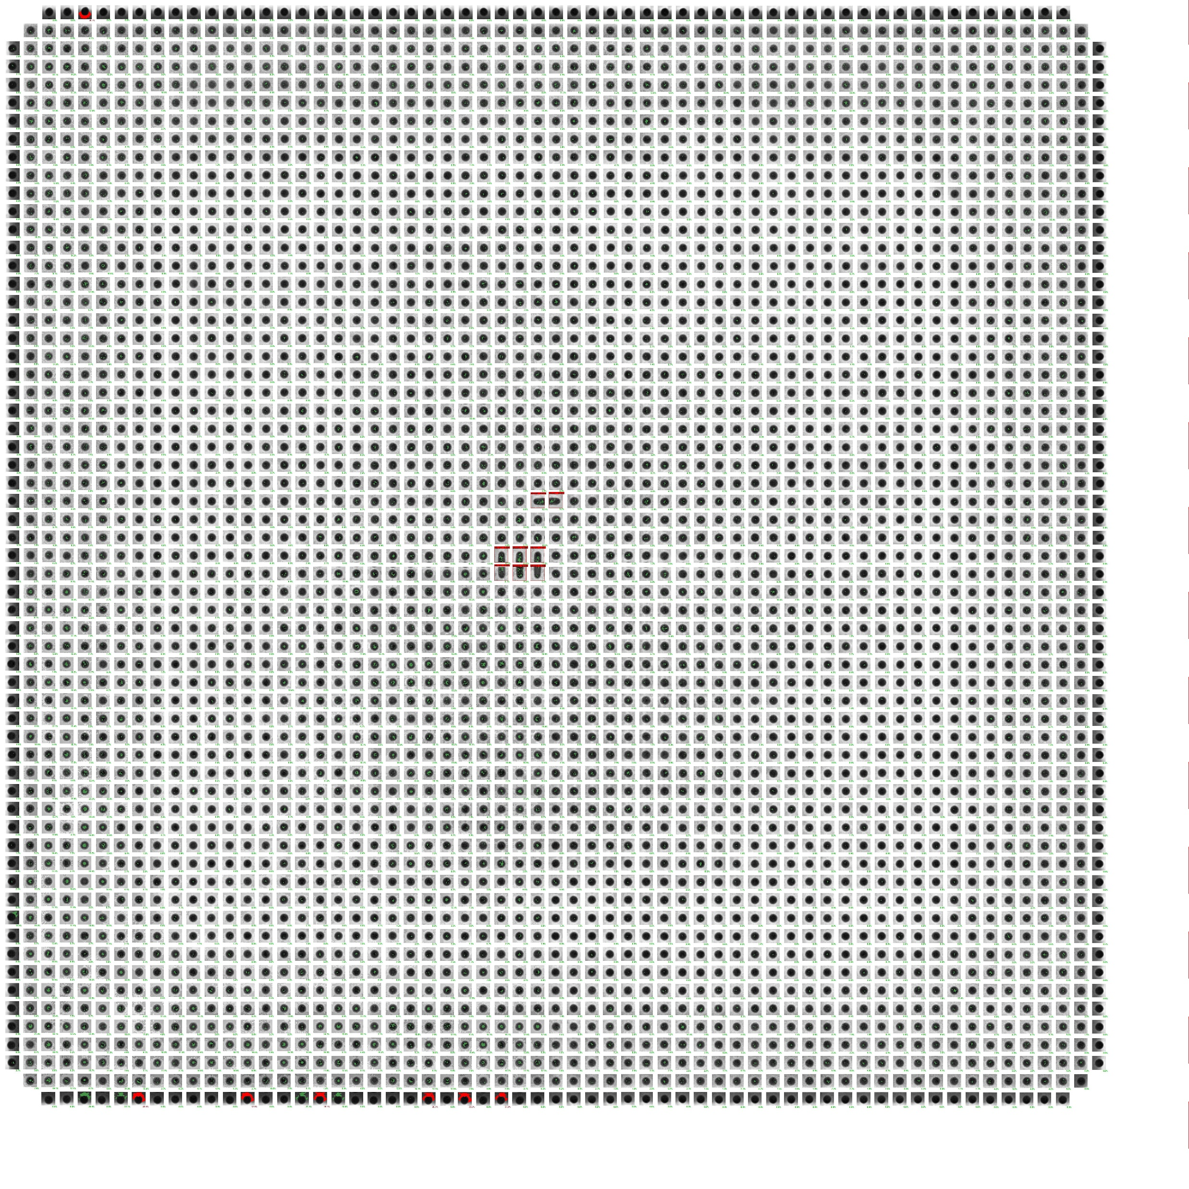
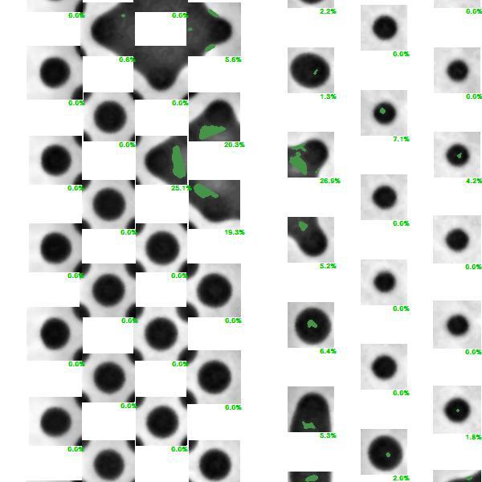
Model training
Flow chart
Input :
Image includes defect solder joints
Xml file with bounding box and defect class
2.5D X-ray
Preprocessing &
Augmentation
Training set
Output :
Object Detection Model
Defect class
Bounding box
Data collection
&
Labelling
.xml file
Overlap-cut
600x600
Object Detection Model
Detection
results
Return to
Testing image
Testing image
Dataset
…
Notes:
這是我們的流程圖，首先是資料收集的部分，是由智邦所提供的AXI影像。
以training set做預處理並進行資料增強增加訓練資料數量，有焊點缺陷的圖片以及有bounding box座標和焊缺陷種類的xml檔輸入模型訓練，模型輸出則是預測缺陷種類和bounding box座標。
測試階段則是將圖片overlap切割成小圖，將每張小圖輸入模型預測，最後將所有檢測到的缺陷返回原來測試照片上的位置，以供人員判讀。

Slide 4
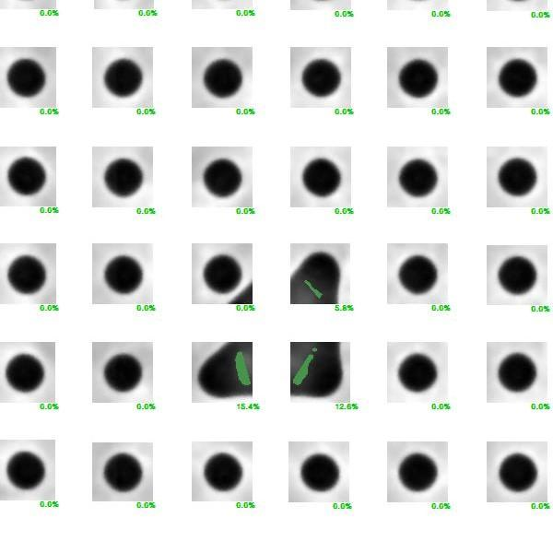
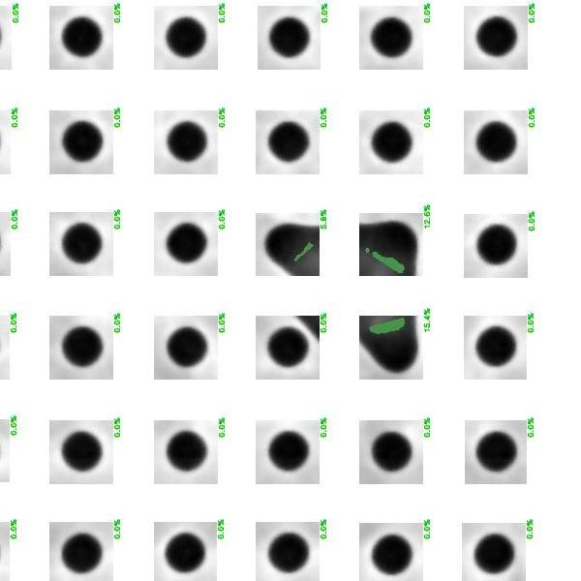
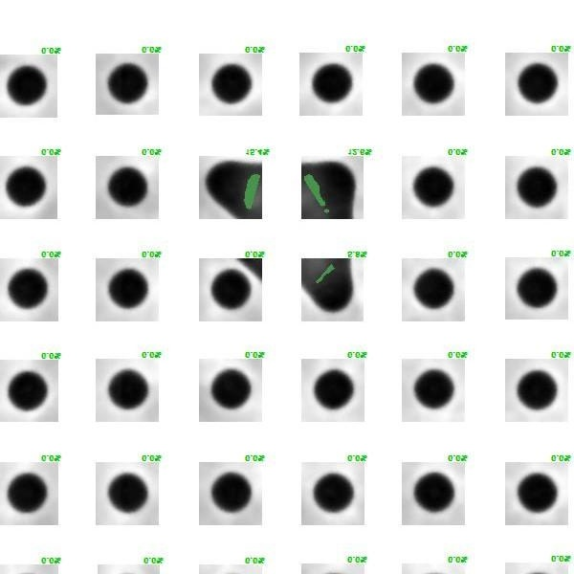
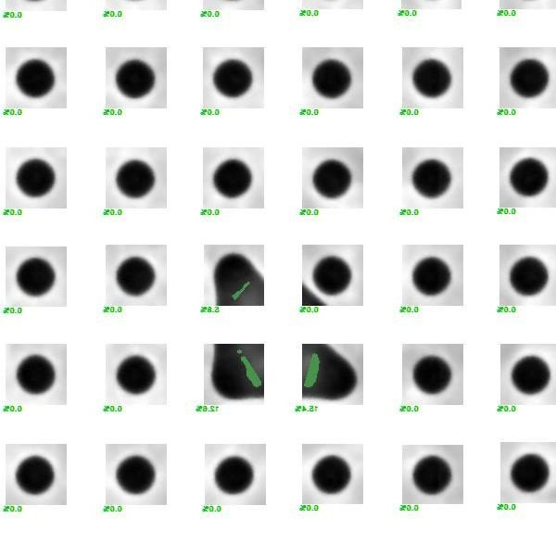
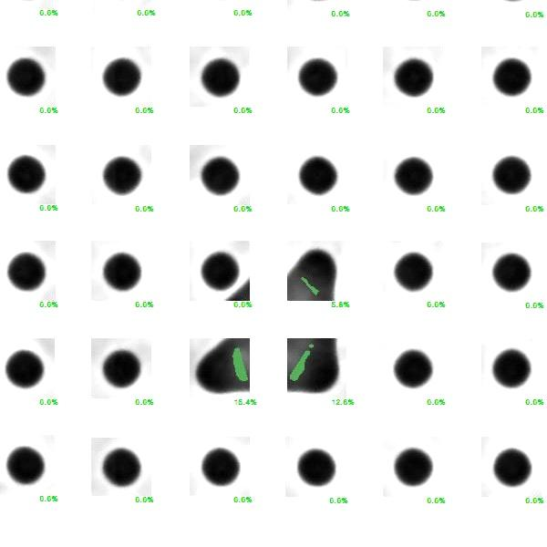
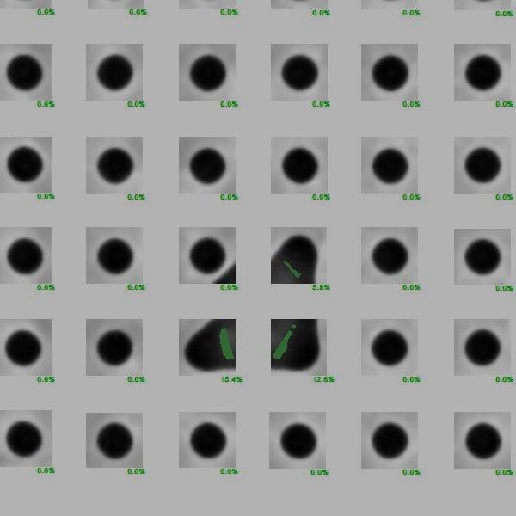
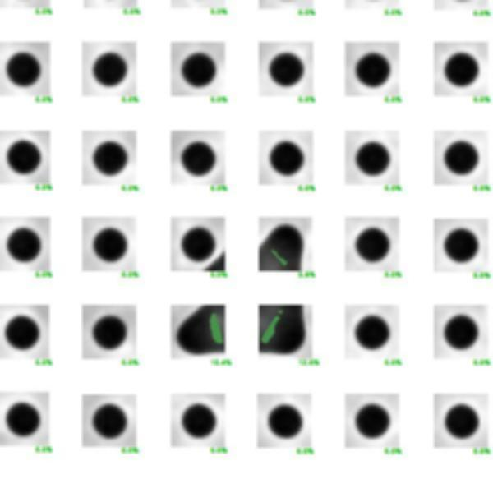
Dataset
13 high-resolution X-ray image with size from about 2000x2000 to 14500x14500 (provided by ACCTON TECHNOLOGY CORPORATION)
Class: Short
Split to Train/Test:11/2
Training preprocessing:
Cut the high-resolution X-ray image to many small size image.
Label the small size image which includes defect solder joints. (total 35 images)
Data augmentation to total 1680 images.
Original
Rotation
Vertical flip
Horizontal flip
Brighter
Darker
Gaussian blur

Slide 5
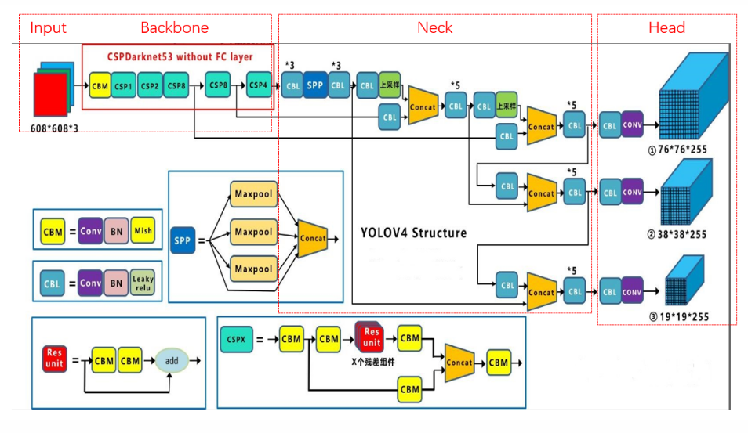
Method
YOLOv4 consists of:
Backbone: CSPDarknet53
Get feature map .
Neck: SPP , PAN
Combine feature map and transmit to predict .
Head: YOLOv3
Prediction.
Notes:
主要分為Backbone, Neck以及Head三個部分。其中Backbone的作用是進行特徵萃取得到不同尺寸的feature map，架構是使用CSPDarknet53，接著輸入至Neck。Neck的功能用於整合Backbone不同尺寸的feature map，達到不同尺度的特徵融合。最後將Neck融合後的feature map輸入至Head，用於預測bouding box和類別。

Slide 6
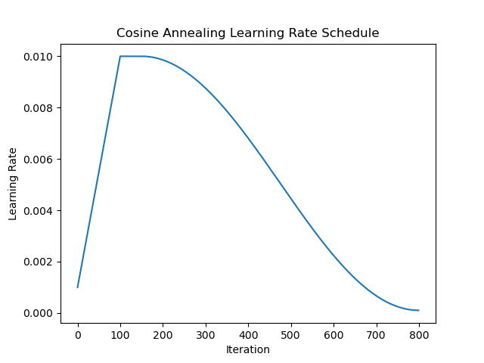
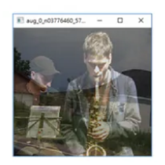
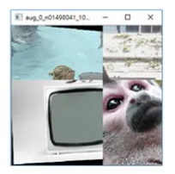
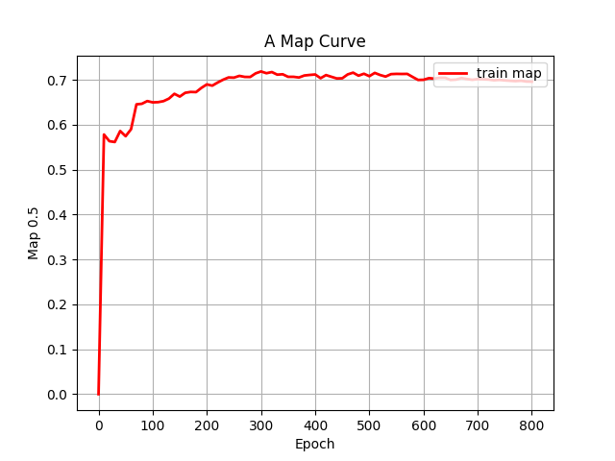
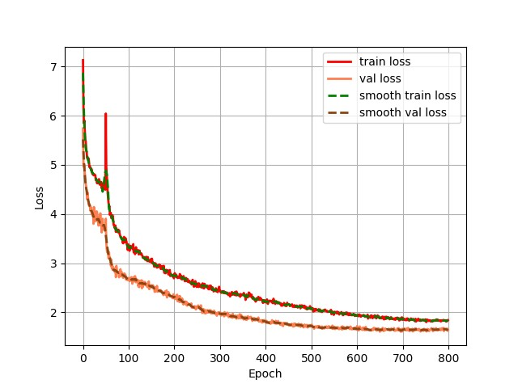
Training
Epoch: 800
Optimizer: SGD
Learning rate: 0.01(cosine)
Mixup, Mosaic = 50%
MixUp
Mosaic
Notes:
Learning rate設置上我們使用了warm up以及cosine deacy的方法，warmup避免在訓練初期太劇烈的更新參數，cosine decay則相較於step decay有更平滑下降的特性，有助於穩定模型的訓練。
除了前面提到的幾種data augmentation的方式外，yolov4還使用了一些augmentation的技巧，mixup會將兩張圖片隨機比例混和(分類結果按比例分配)，mosaic則是對四張圖像進行縮放或裁切之後再將它們拼接成一張圖，優點是能增加訓練資料的多樣性也能抑制模型對於noise或是異常樣本的敏感度
mosaic(四張圖片拼接在一起變相地提高了batch_size，在進行BN操作時的時候可以更好的統計均值和方差)

Slide 7
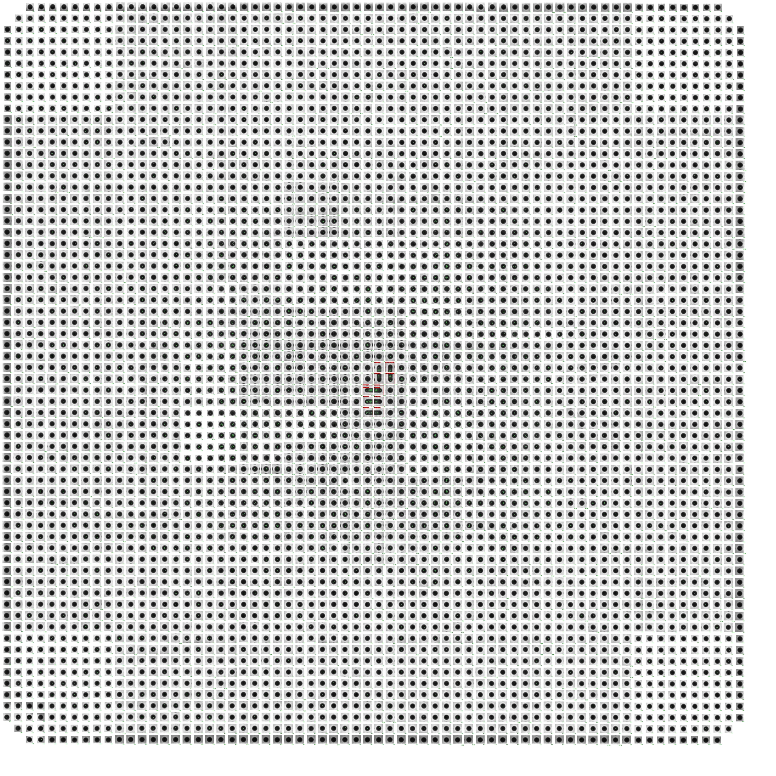
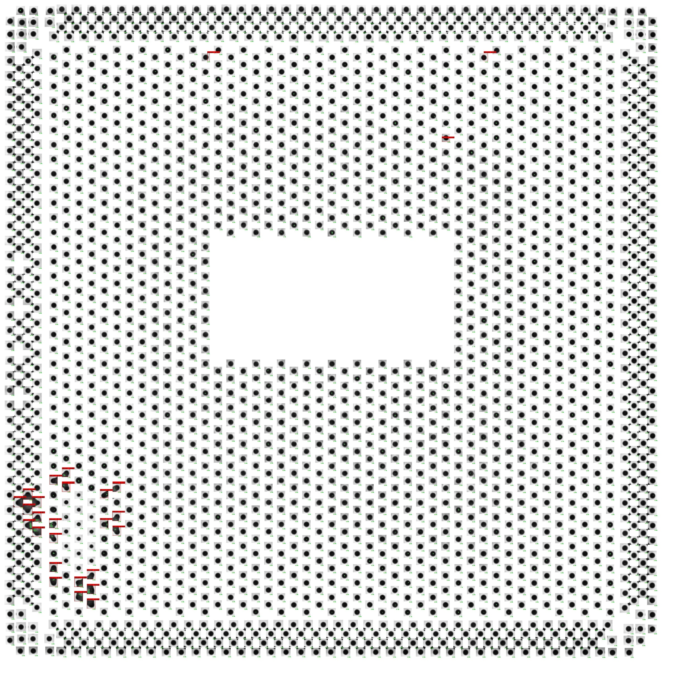
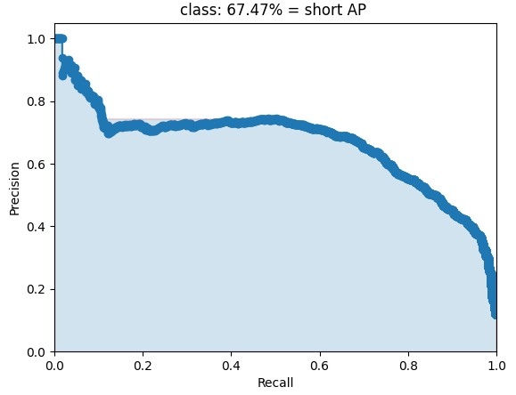
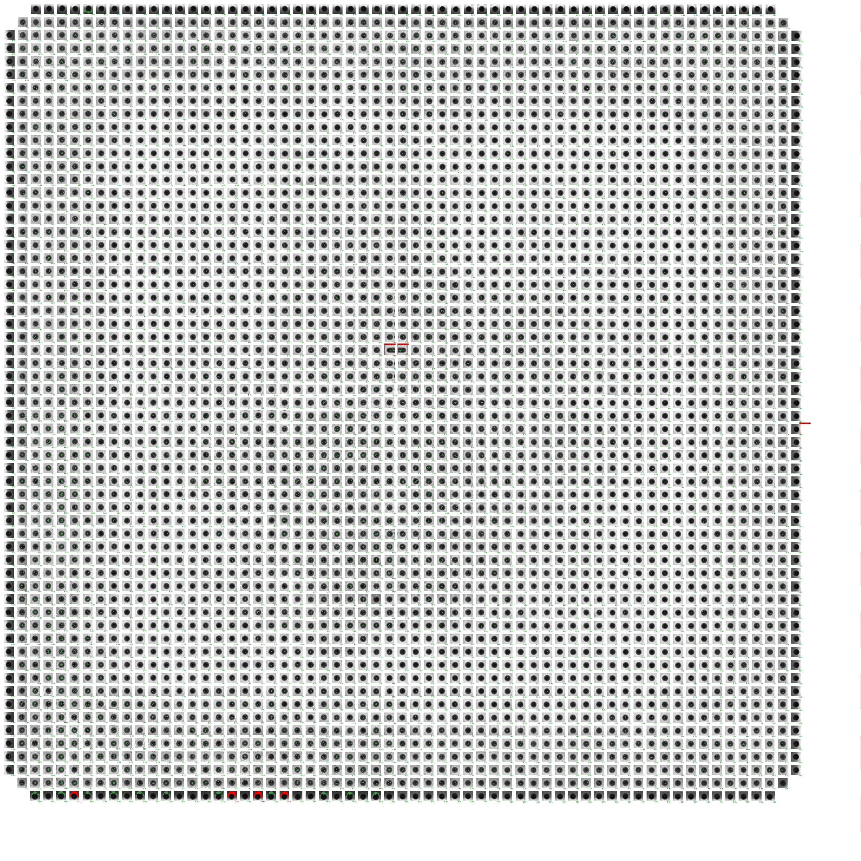

Result
AP of class: AP = 67.47%

Slide 8
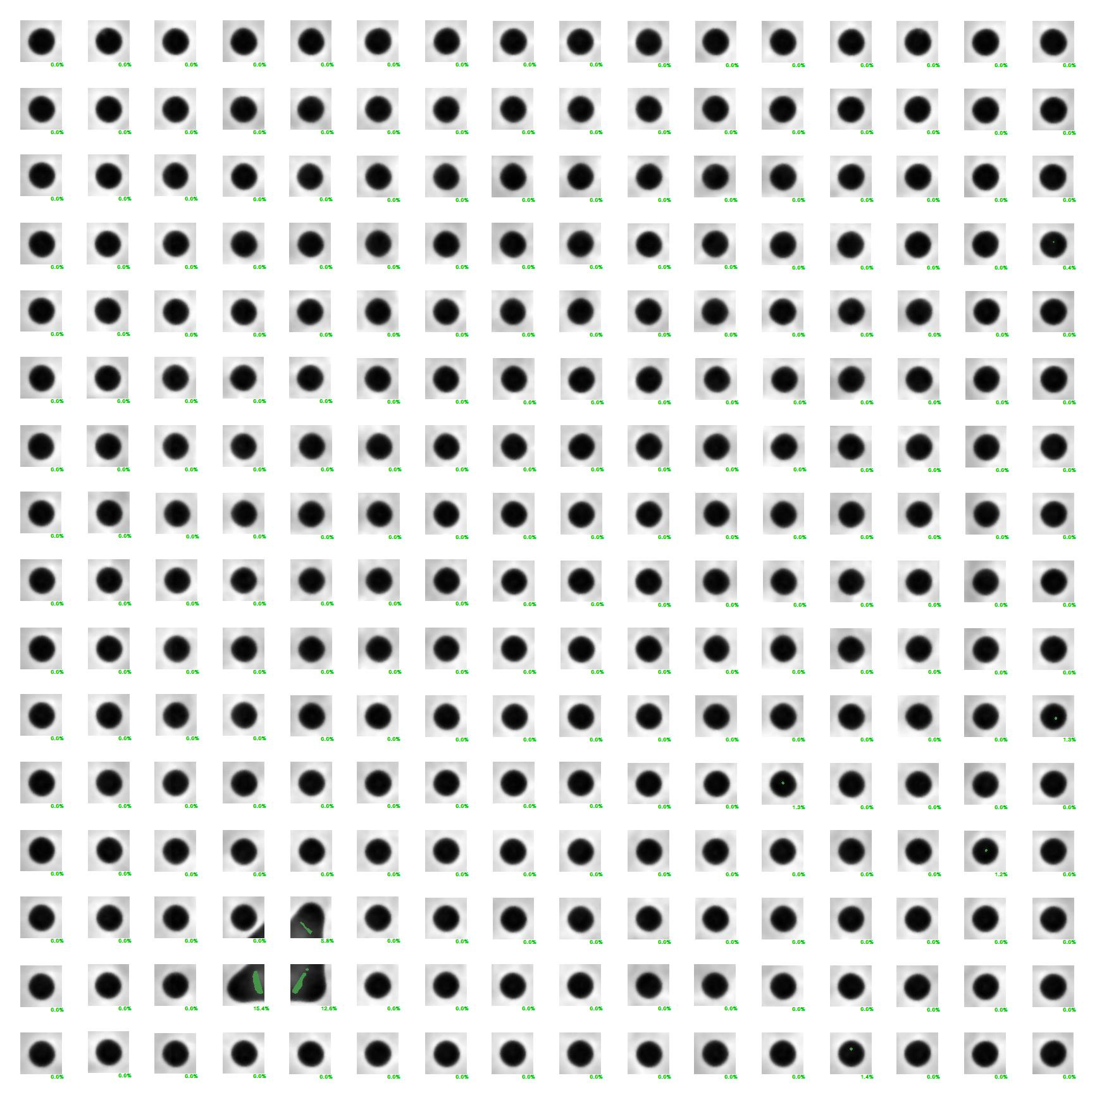
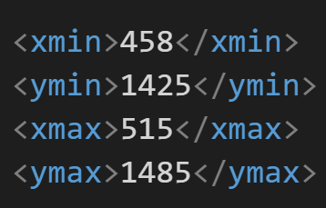
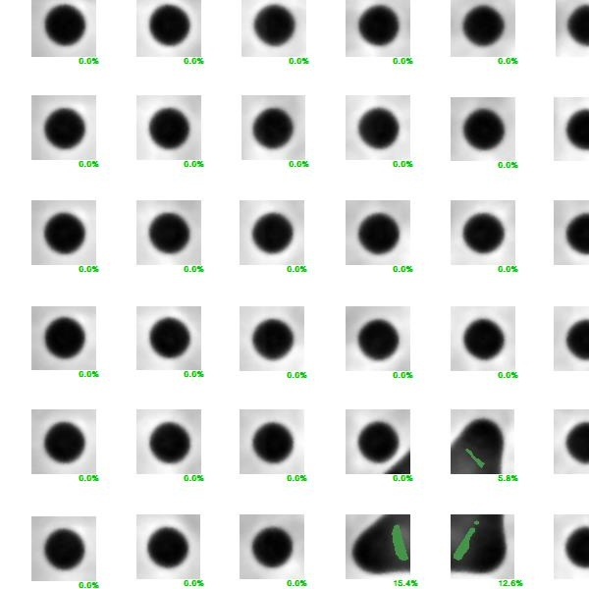
Testing
image
label
測試階段想法:
y
x
3 s548dftv22000302_U34 SHORT_crop_1000_0.jpg
3 s548dftv22000302_U34 SHORT.jpg
predict
short 0.68’ 1416 458 1482 524 v.s. label = 1425 458 1485 515
short 0.68' 416 458 482 524
y
x
y
x
Notes:
說一下我們對於一張為之影像的做法，記錄下小圖左上角相對於大圖上的座標，一旦檢測到缺陷，就可利用這個位置反推回原圖的座標

Slide 9
Conclusion
Through such a model, the time for manual inspection can be reduced.
The current result is only the result of 13 data, still need to continue to increase the dataset to ensure better generalization of the model.
Add different types of defects to perform multi-category object detection tasks.
Try newer object detection techniques to improve accuracy or detection efficiency.
Notes:
透過這樣的模型將能降低人工檢測的時間
目前結果為僅為13張資料的結果，仍需持續增加dataset，以確保模型有更好的泛化性
增加不同種類的缺陷，進行多分類物件檢測任務
嘗試更新的物件檢測技術，以提升準確率或檢測效率

